Slide 1
Общие вопросы медицинской профилактики

Slide 2
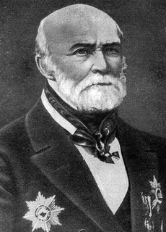
«Я верю, что будущее за медициной предупредительной»
Пирогов Н.И.
1810 –
1881г.г.

Slide 3
СТРУКТУРА СМЕРТНОСТИ В РФ

Slide 4
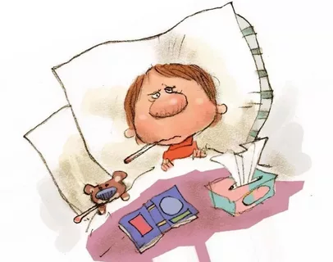
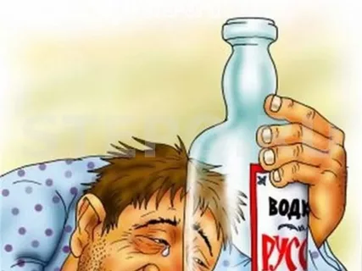
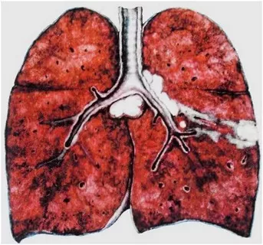
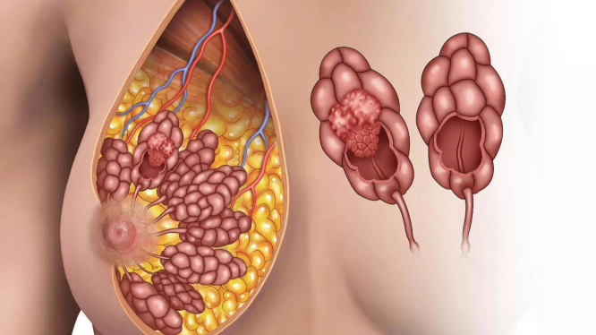
Предотвратимые болезни
Заболевания сердца и сосудов
Травмы и отравления (алкоголем, наркотиками)
Болезни легких, связанные с курением
Злокачественные опухоли
Инфекционные заболевания (грипп, гепатит, туберкулез)

Slide 5
Медицинская профилактика
комплекс мер службы здравоохранения, направленных на раннее выявление и снижение риска развития заболеваний,
а также на снижение отрицательного воздействия на здоровье факторов внешней и внутренней среды.

Slide 6
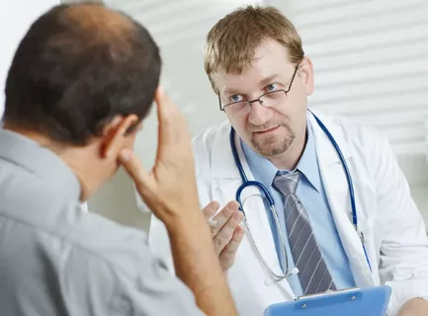
Гигиеническое обучение и воспитание в «Школах здоровья» – для лиц, имеющих факторы риска
Профилактическое консультирование
Гигиеническое обучение и воспитание в «Школах пациентов» - для лиц, имеющих заболевания
Виды профилактических услуг
Предварительный – при приеме на работу, поступление в школу, ВУЗ, армию
Профилактический медицинский осмотр – с целью выявления ранних форм заболеваний и факторов риска
Периодический – осмотр работников определенных профессий
Всеобщий для выявления социально-значимых заболеваний(ССЗ, СД, туберкулез)

Slide 7
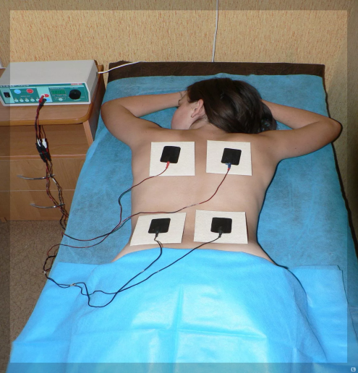
Динамическое наблюдение после диспансеризации
Диспансеризация
Оздоровление после диспансеризации
Профилактические оздоровительные услуги
Санаторно-курортное лечение
Виды профилактических услуг
Физкультура
Массаж
Иммунизация (вакцинация)
Физиотерапия

Slide 8
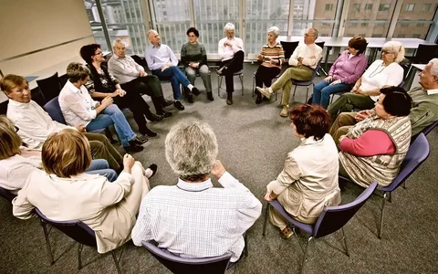
Уровни профилактики
ИНДИВИДУАЛЬНЫЙ – меры по сохранению и укреплению здоровья, которые осуществляет сам человек
ГРУППОВОЙ – профилактические мероприятия, проводимые с группами лиц, имеющих сходные симптомы или факторы риска
ОБЩЕСТВЕННЫЙ – система мероприятий, проводимых государственными, общественными организациями и здравоохранением с целью обеспечения всестороннего развития физических и духовных сил граждан, устранение факторов риска

Slide 9
ПЕРВИЧНАЯ
ВИДЫ
ПРОФИЛАКТИКИ
ВТОРИЧНАЯ
ТРЕТИЧНАЯ

Slide 10
Виды профилактики
ПЕРВИЧНАЯ -комплекс медицинских и немедицинских мероприятий, направленных на:
Выявление факторов риска
Раннее выявление и предупреждение заболеваний
Пропаганду ЗОЖ
Формирование потребности быть здоровым и ответственности за здоровье

Slide 11
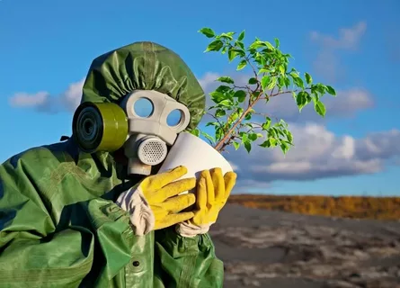
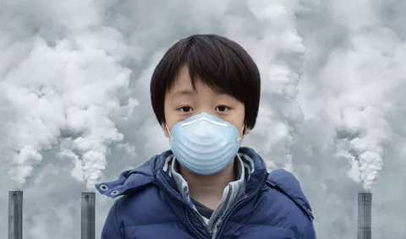
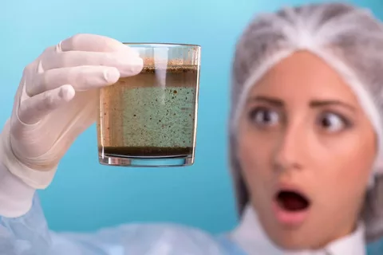
Мероприятия первичной профилактики
Улучшение качества атмосферного воздуха
Проведение экологического и санитарно-гигиенического контроля
Улучшение качества питьевой воды
Снижение влияния вредных факторов окружающей среды на организм человека
Уменьшение уровня психосоциального стресса
Улучшение структуры и качества питания
Улучшение условий труда, быта и отдыха

Slide 12
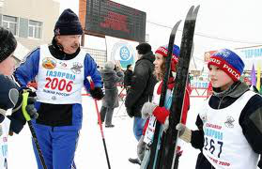
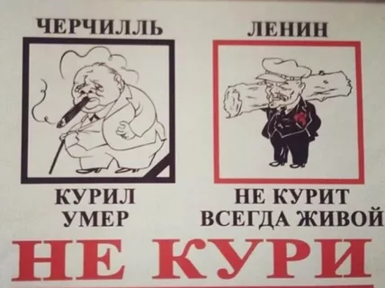
Мероприятия первичной профилактики
Информирование о факторах риска заболеваний и возможностях его снижения
Снижение употребления наркотиков
Привлечение населения к занятиям физкультурой, спортом и т.д.
Формирование у населения ЗОЖ
Снижение употребления алкоголя
Гигиеническое воспитание населения
Снижение употребления табака

Slide 13
Мероприятия первичной профилактики
Соматических заболеваний
Смертности от ДТП
Психических заболеваний
Предупреждение развития
Смертности от неестественных причин
Травм и несчастных случаев, в т.ч. и на производстве
Инвалидности

Slide 14
Мероприятия первичной профилактики
Предварительных
Периодических
Проведение профилактических медицинских осмотров
Скрининг
Всеобщих
Диспансеризация

Slide 15
Мероприятия первичной профилактики
Иммуно-профилактика
По эпидемиологи-ческим показаниям
Плановая (в рамках «Национального календаря профилактических прививок»

Slide 16
Мероприятия первичной профилактики
Оздоровление лиц, находящихся под воздействием неблагоприятных для здоровья факторов

Slide 17
Виды профилактики
Вторичная - комплекс медицинских, социальных, санитарно-гигиенических, психологических и иных мер, направленных на:
раннее выявление заболеваний
Проведение лечебно-профилактических мероприятий по предупреждению обострений, осложнений и хронизации заболеваний
Снижение инвалидизации
Снижение смертности

Slide 18
Мероприятия вторичной профилактики
Обучение пациентов и членов их семей навыкам и знаниям, связанным с конкретным заболеванием. «Школа для пациентов с СД, бронхиальной астмой, ГБ и т.д.»
Проведение диспансерных осмотров с целью оценки состояния здоровья, раннего выявления заболеваний и проведения лечебных мероприятий.
Проведение курсов профилактического лечения и мероприятий целевого оздоровления (лечебная физкультура, массаж, физиотерапия, санаторно-курортное лечение).

Slide 19
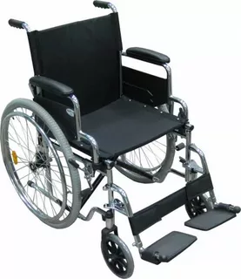
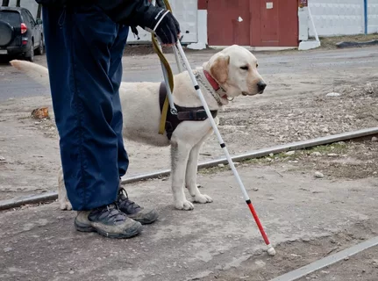
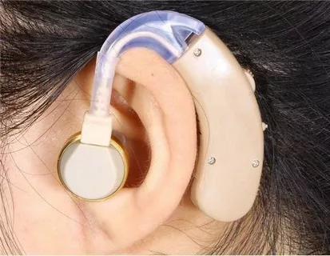
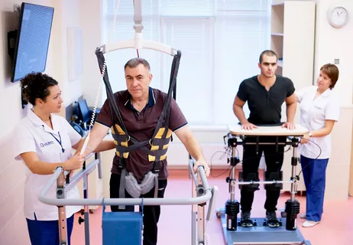
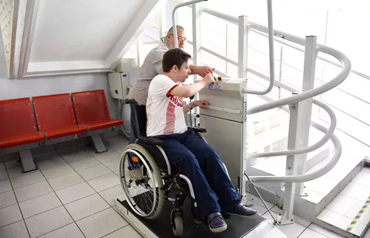
Виды профилактики
Третичная (Реабилитация) - комплекс медицинских, психологических, педагогических и социальных мероприятий, направленных на
компенсацию ограничений жизнедеятельности
восстановление функций, утраченных вследствие заболеваний
Создание условий для оптимального обеспечения жизнедеятельности инвалидов

